Slide 1
6. PORUCHY VŮLE,
PORUCHY EMOCÍ,
PORUCHY JEDNÁNÍ

Slide 2
PORUCHY EMOCÍ
Emoce charakterizují reakci jedince na určité situace a subjektivní prožitek vnitřních i zevních vlivů.
Dělení emocí:
Emoce příjemné a nepříjemné.
Emoce stenizující (zlost) a emoce astenizující, demobilizující (smutek).
Dělení emocí podle intenzity a časového trvání:
Afekty – krátkodobé, prudké.
Nálady – trvají hodiny až dny (radostná, smutná nálada).
City – dlouhodobé, intenzivní (láska, nenávist).
Vášně – dlouhodobé (i celoživotní), velmi intenzivní.
Nižší emoce – strach, hněv, smutek, radost, hnus.
Vyšší emoce – intelektuální (zvídavost, poznávání), estetické (krása, ošklivost), etické (právo, pravda, spravedlnost), náboženské (víra).

Slide 3
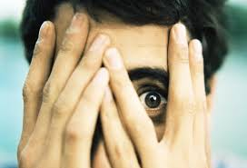
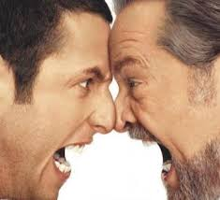
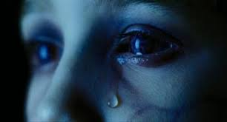
1. Poruchy afektů
Patický afekt – neobyčejně intenzivní.
Emoční labilita – proměnlivé emoce.
Emoční inkontinence – pláč i na neemoční podněty.
Hypersenzitivita – trvalejší než u emoční lability.
Afektivní ambivalence – současně prožívané protikladné emoce.
Fobie – vtíravé strachy.

Slide 4
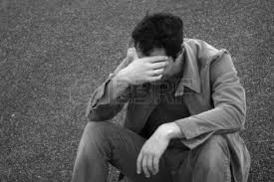
2. Poruchy nálad
Patické nálady
Velké změny v intenzitě.
Má zásadní a hluboký vliv na osobnost člověka.
Druhy patické nálady:
a) Depresivní nálada – smutek, bezútěšnost, zpomalení psychomotorických funkcí, nebezpečí sebevraždy.
Apatická nálada – lhostejnost, nerozhodnost.
Bezradná nálada – neschopnost rozhodování.

Slide 5
b) Manická nálada – pocity blaženosti, nadměrného štěstí, vysoká aktivita.
V rámci manické nálady se mohou vyskytovat:
Euforická – spokojená nálada.
Exaltovaná, extatická – pocit blaha, nadšení.
Expanzivní – sebevědomí, zasahování do okolí.
Explozivní – výbušná se sklonem k agresi.
Hypomanická – symptomy manické nálady, ale ve sníženém stupni.

Slide 6
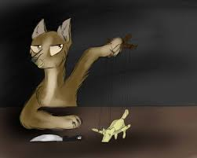
3. Poruchy citů
Poruchy vyšších citů – nedostatečné rozvinutí, ztráta nebo snížení.
Psychické nemoci s poruchou vyšších citů:
Disociální porucha osobnosti – nedostatek soucitu, neschopnost zakoušet vinu.
Histriónská porucha osobnosti – nezralost, nadměrná vřelost, závislost, egocentrismus.
Schizofrenie – emoční chlad, netaktnost a neomalenost.

Slide 7
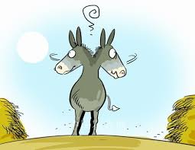
PORUCHY VŮLE
Vůle zaměřuje jednání člověka k cíli.
Hypobulie – nerozhodnost,
Abulie – ztráta schopnosti zahájit nějakou činnost.
Hyperbulie – nadměrná energie, houževnatost.

Slide 8
PORUCHY JEDNÁNÍ
1. Kvantitativní poruchy:
Hypoagilnost – ochuzení aktivity.
Hyperagilnost – zvýšená aktivita.
Agitovanost – neklidnéa bezcílné pohyby.

Slide 9
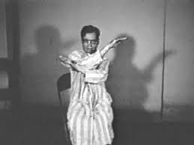
2. Kvalitativní poruchy
Katatonické symptomy – nemocní nenavazují kontakt s okolím.
Produktivní forma – bizarní mimika a gestikulace.
Stuporózní forma – strnulost trvající i týdny.
Katalepsie – vosková ohebnost.
Záraz jednání – zástava činnosti bez příčiny.
Negativismus – odpor vůči příkazům.
Povelový automatismus – pacient vykonává příkazy bez váhání.
Stereotypie, iterace – opakování slovních výroků nebo mimiky.

Slide 10
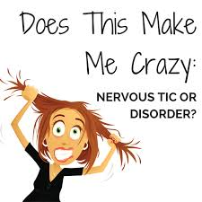
Manýrování – provádění bizarních a zkarikovaných pohybů.
Raptus – bouřlivé a výbušné jednání, vede k agresi.
Impulzivní jednání – neovladatelné puzení k nějakému činu. dromomanie, pyromanie, kleptomanie atd.
Zkratkovité jednání – způsob provedení i cíl bývají neuvážené.
Automatismy – stereotypně se opakující pohyby a výkony.
Tiky – zafixované pohyby.

